Slide 1
আজকের ক্লাসে সবাইকে স্বাগত

Slide 2
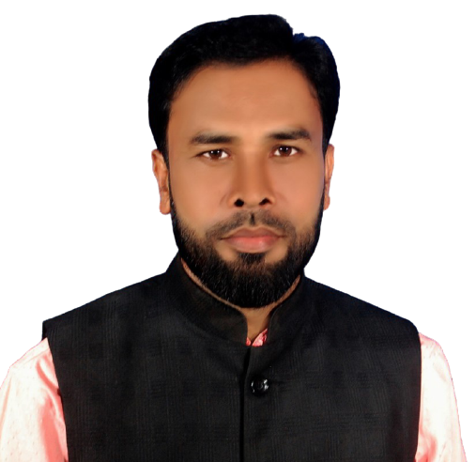
পরিচিতি
অনলাইন ক্লাস
বাট্টা মিলন বহুমুখী উচ্চ বিদ্যালয়
তারাকান্দা, ময়মনসিংহ।
অনলাইন ক্লাস
বাট্টা মিলন বহুমুখী উচ্চ বিদ্যালয়
তারাকান্দা, ময়মনসিংহ।
শারীরিক শিক্ষা স্বাস্থ্যবিজ্ঞান ও খেলাধুলা
শ্রেণি :নবম
প্রথম অধ্যায় -পাঠ ১,২
মোঃ মজিবর রহমান
সহকারি শিক্ষক
বাট্টা মিলন বহুমুখী ‍উচ্চ বিদ্যালয়

Slide 3
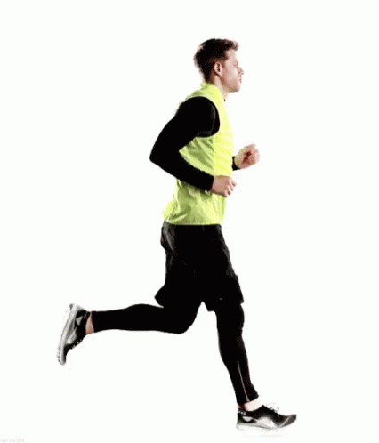
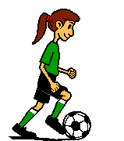

Slide 4
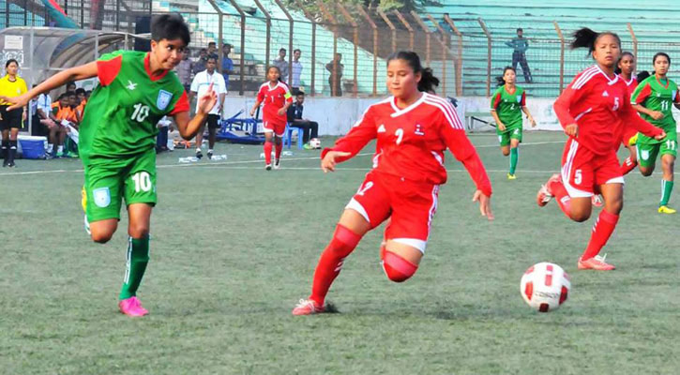

Slide 5
আজকের
পাঠের
বিষয়
সুস্থজীবনের জন্য শারীরিক শিক্ষা

Slide 6
শিখনফল
এই পাঠ শেষে শিক্ষার্থীরা ---
শিক্ষা কি বলতে পারবে
শারীরিক শিক্ষা কি বলতে পারবে
শারীরিক শিক্ষার লক্ষ্য উদ্দেশ্য কি বলতে পারবে

Slide 9
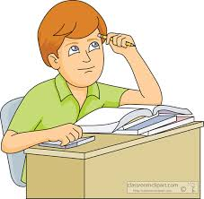
একক কাজ
সময়: ৩ মিনিট
শিক্ষা কি ?

Slide 10
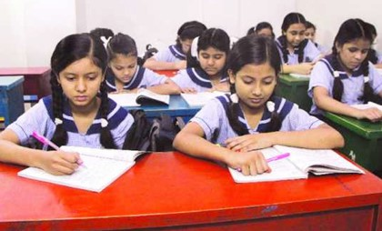
সরব
পাঠ

Slide 11
শারীরিক শিক্ষাবিদ উইলিয়ামস্ , বুকওয়াল্টারসহ

Slide 13
জোড়ায় কাজ
সময়: ৫ মিনিট
শারীরিক শিক্ষায় কি ভাবে শারীরিক সুস্থতা অর্জন করা যায় ব্যাখ্যা কর ।

Slide 17
মূল্যায়ন
ক. শিক্ষা কী?
ক. উত্তর : শরীর, মন ও আত্মার সর্বোচ্চ বিকাশ সাধনই হলো শিক্ষা।
শিক্ষা ব্যক্তির সর্বোচ্চ সম্ভাব্য শারীরিক ও আত্মিক, সৌন্দর্য ও উৎকর্ষ সাধন করে।

Slide 18
১৪। শারীরিক শিক্ষার উদ্দেশ্য হলো—
i. শারীরিক সুস্থতা অর্জন
ii. মানসিক বিকাশ সাধন
iii. সামাজিক গুণাবলি অর্জন
নিচের কোনটি সঠিক?
ক) i, ii খ) ii, iii গ) i, iii ঘ) i, ii ও iii

Slide 19
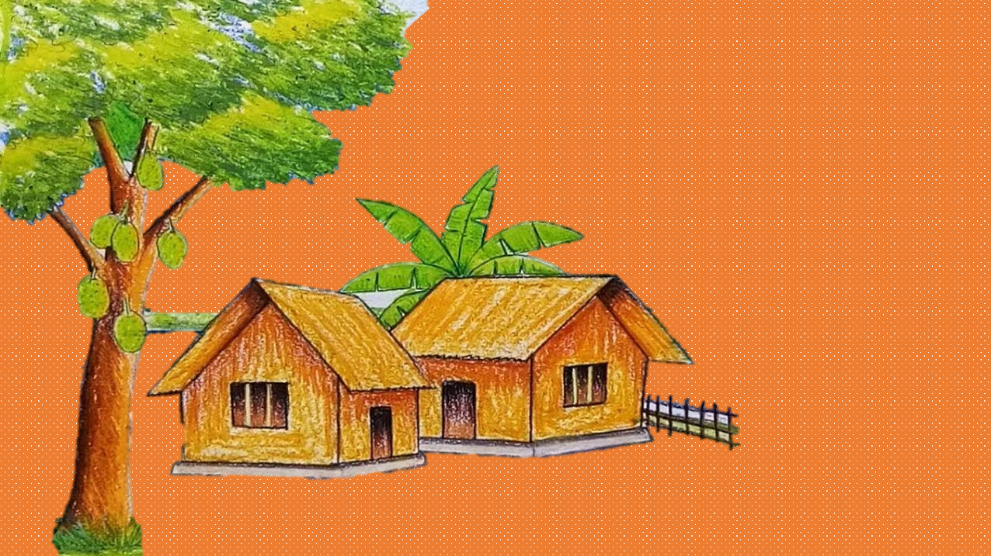
বাড়ির কাজ
শারীরিক শিক্ষার লক্ষ্য উদ্দেশ্য কি ব্যাখ্যা কর ।

Slide 20
আজকের মত সবাইকে
ধন্যবাদ

